Slide 1
Двадцатое февраля.
Классная работа.
-ец -иц -ек -ик -ичк -ечк -инк -енк
Воздух наполняет аромат гвозд...к ромаш...к роз и лилий.
Воздух наполняет аромат гвоздик , ромашек , роз и лилий.
Разобрать предложение по членам и частям речи. Выписать словосочетания. Построить схему.
Определить падежи всех существительных.
Записать характеристику восьмого звука слова «НАПОЛНЯЕТ».

Slide 2
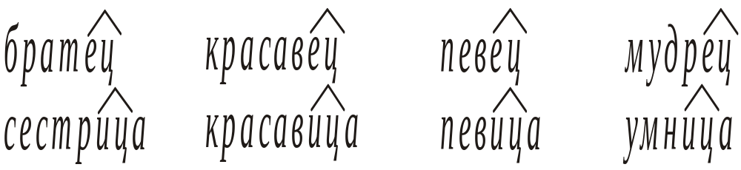
Орфографическая минутка.
Запиши слова в две строчки. Вспомни правило.
брат...ц, сестр...ца, красав...ц,
пев...ц, красав...ца, пев...ца,
мудр...ц, умн...ца
В именах существительных мужского рода пишется суффикс – ЕЦ.
В именах существительных женского рода пишется суффикс – ИЦ.

Slide 3
Орфографическая минутка.
Запиши слова в два столбика. Вспомни правило.
пугов...чка, ватруш...чка,
чаш...чка, доч...чка, Ван...чка,
лож...чка, мельн...чка, кош...чка,
ножн...чки, лестн...чка,
Если от слова на – ИЦА - пиши - ИЧК: лисица – лисичка.
Если от слов не на - ИЦА - пиши – ЕЧК: няня - нянечка

Slide 4
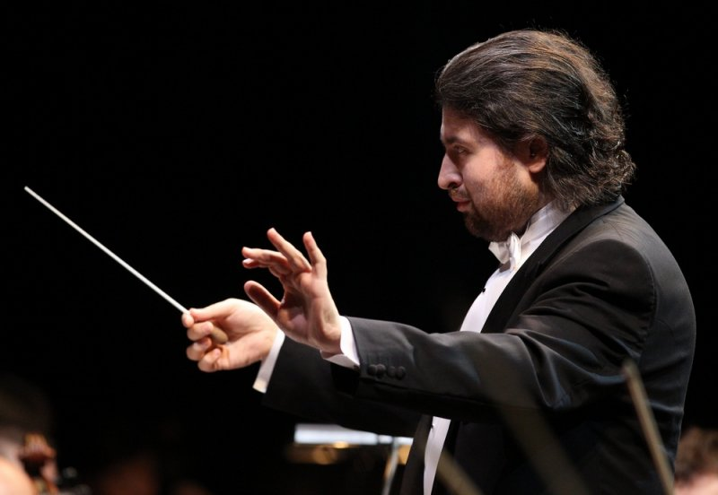
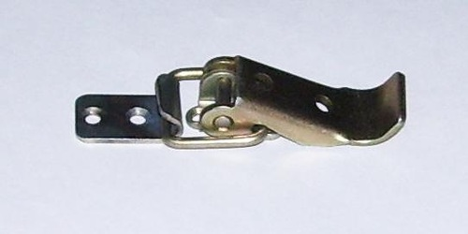

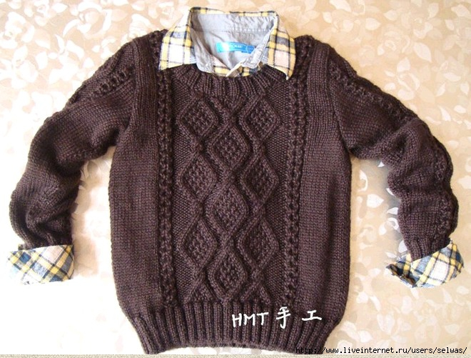

Словарь. Запиши слова, выдели орфограмму.
ДИРИЖЁР
ЗАСТЁЖКА
ДЖЕМПЕР
ЖОНГЛЁР
ЗАНАВЕС

Slide 5
Понаблюдай
Вершина – вершинка
Трещина – трещинка
Башня – башенка
Сосна - сосенка

Slide 6
Тема урока
Правописание сочетаний
–инк, -енк

Slide 7
Изучи новую тему
(поработай в парах устно)
Понаблюдай, сделай вывод и объясни.
Как нужно действовать при встрече с этой орфограммой:
Вершина – вершинка
Трещина – трещинка
Башня – башенка
Сосна - сосенка

Slide 8
Сочетание –ИНК- пишется в словах, образованных от слов на –ИНА: проталина – проталинка, трещина – трещинка.
Сочетание –ЕНК- пишется в словах, образованных от слов на -НА, -НЯ: сосна – сосенка, вишня – вишенка.
Вывод. Правило. Учебник стр. 39-40.

Slide 9
Алгоритм
  Определи, от какого слова образовалось данное.
Если от слова на – ина, пиши сочетание – инк.
Если от слова на –на, - ня, пиши – енк.
Устно. Упр. 1, стр. 40

Slide 10
Задание. Запиши слова в два столбика.
Трещ...нка, виш...нка, царап...нка, сос...нка, смород...нка, баш...нка, клюкв...нка, верш...нка, пес...нка, солом...нка, череш...нка, протал...нка.

Slide 11
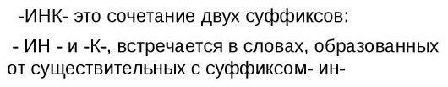
-ИНК- -ЕНК-
трещинка вишенка
царапинка сосенка
смородинка башенка
клюквинка черешенка
вершинка песенка
соломинка
проталинка

Slide 12
Упражнение (суффиксы -ЕНК, -ИНК)
бисерина — бисер..нка
бусина — бус..нка
изюмина — изюм..нка
ссадина — ссад..нка
скважина — скваж..нка
соломина — солом..нка
завалина — завал..нка

Slide 13
Упражнение (суффиксы -ЕНК, -ИНК)
бисерина — бисеринка
бусина — бусинка
изюмина — изюминка
ссадина — ссадинка
скважина — скважинка
соломина — соломинка
завалина — завалинка

Slide 14
Упражнение (суффиксы -ЕНК, -ИНК)
башня — баш..нка
басня — бас..нка
песня — пес..нка
сотня — сот..нка
сосна — сос..нка
вишня — виш..нка
спальня — спал..нка

Slide 15
Упражнение (суффиксы -ЕНК, -ИНК)
башня — башенка
басня — басенка
песня — песенка
сотня — сотенка
сосна — сосенка
вишня — вишенка
спальня — спаленка

Slide 16
Упражнение (суффиксы -ЕНК, -ИНК)
монаш..нка
беж..нка
нищ..нка
француж..нка
черкеш..нка
вал..нки

Slide 17
Упражнение (суффиксы -ЕНК, -ИНК)
монашенка
беженка
нищенка
француженка
черкешенка
валенки

Slide 18
Вспомни правило!
Образуйте существительные с сочетаниями:
инк- и -енк-, -ичк- и -ечк- от данных слов:
лестница, пашня, вишня, сито, плюшка, кольцо, песня, проталина, волос..нка, горош..нка, сос..нка, пес..нка.

Slide 19

Молодцы!

